Slide 1



TECNM TECNOLÓGICO NACIONAL DE MÉXICO
INSTITUTO TECNOLÒGICO DE FRONTERA COMALAPA
QUINTO SEMESTRE
INGENIERÌA EN SISTEMAS COMPUTACIONALES
MATERIA: TALLER DE BASE DE DATOS
ACTIVIDAD:
REPORTE DE PRÁCTICA
NO. CONTROL: 241260007
ALUMNO: DARVIN YERIEL ROBLERO GONZALEZ
DOCENTE: ING. FRANCISCO JAVIER MINGO VELÁZQUEZ
FRONTERA COMALAPA, CHIAPAS A 13 DE OCTUBRE DEL 2026

Slide 2

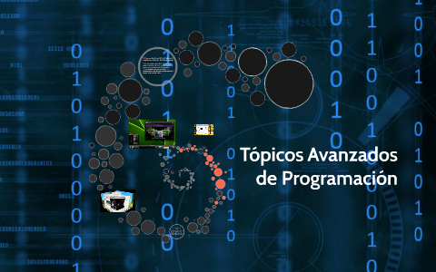
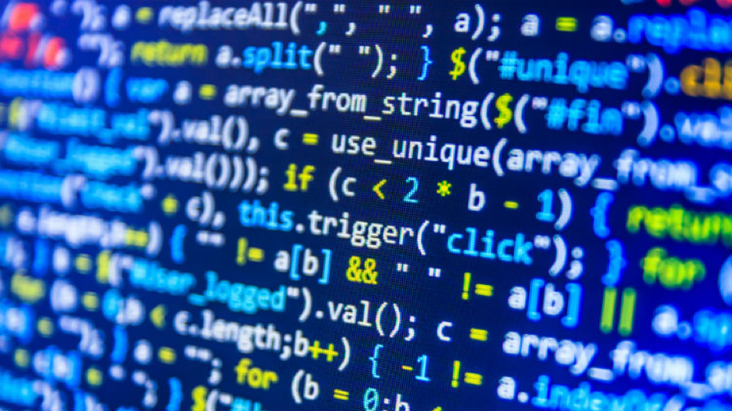
INTRODUCCIÓN
En el presente reporte de practica les mostraremos el proceso de instalación del lenguaje de programación Bruno para el desarrollo de API con Java, con la finalidad de comprender la relación que tienen cada uno para la ejecución de programas y bases de datos.

Slide 3
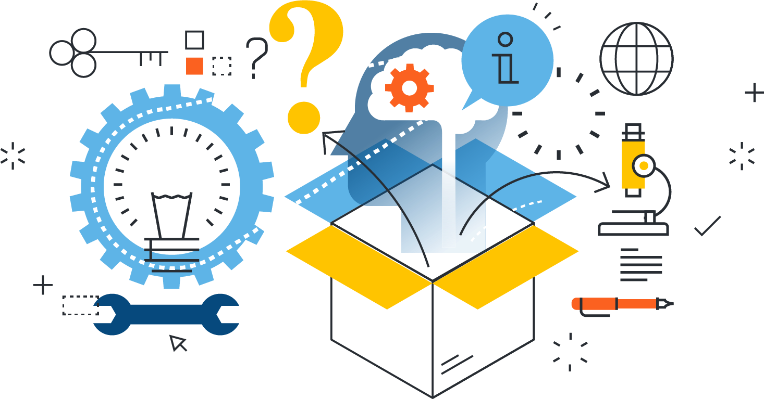
JUSTIFICACIÓN
Se realizo esta practica para conocer como se instalan los programas de forma correcta al igual que sus paquetes para el buen funcionamiento de las actividades a realizar durante la unidad.

Slide 4
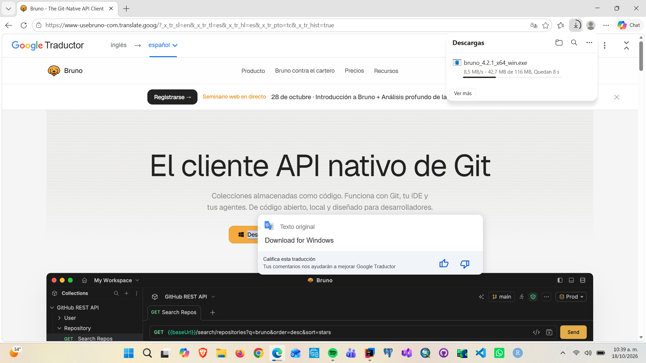
Como primer paso buscamos en Google el programa Bruno y procedimos a descargarlo.

Slide 5
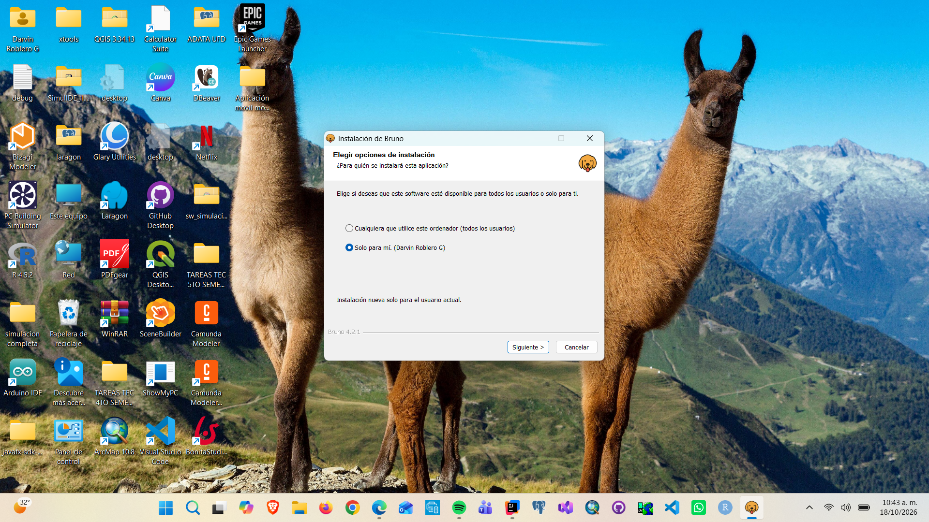
Después se ejecuto como administrador para seguir con la instalación de los paquetes.

Slide 6
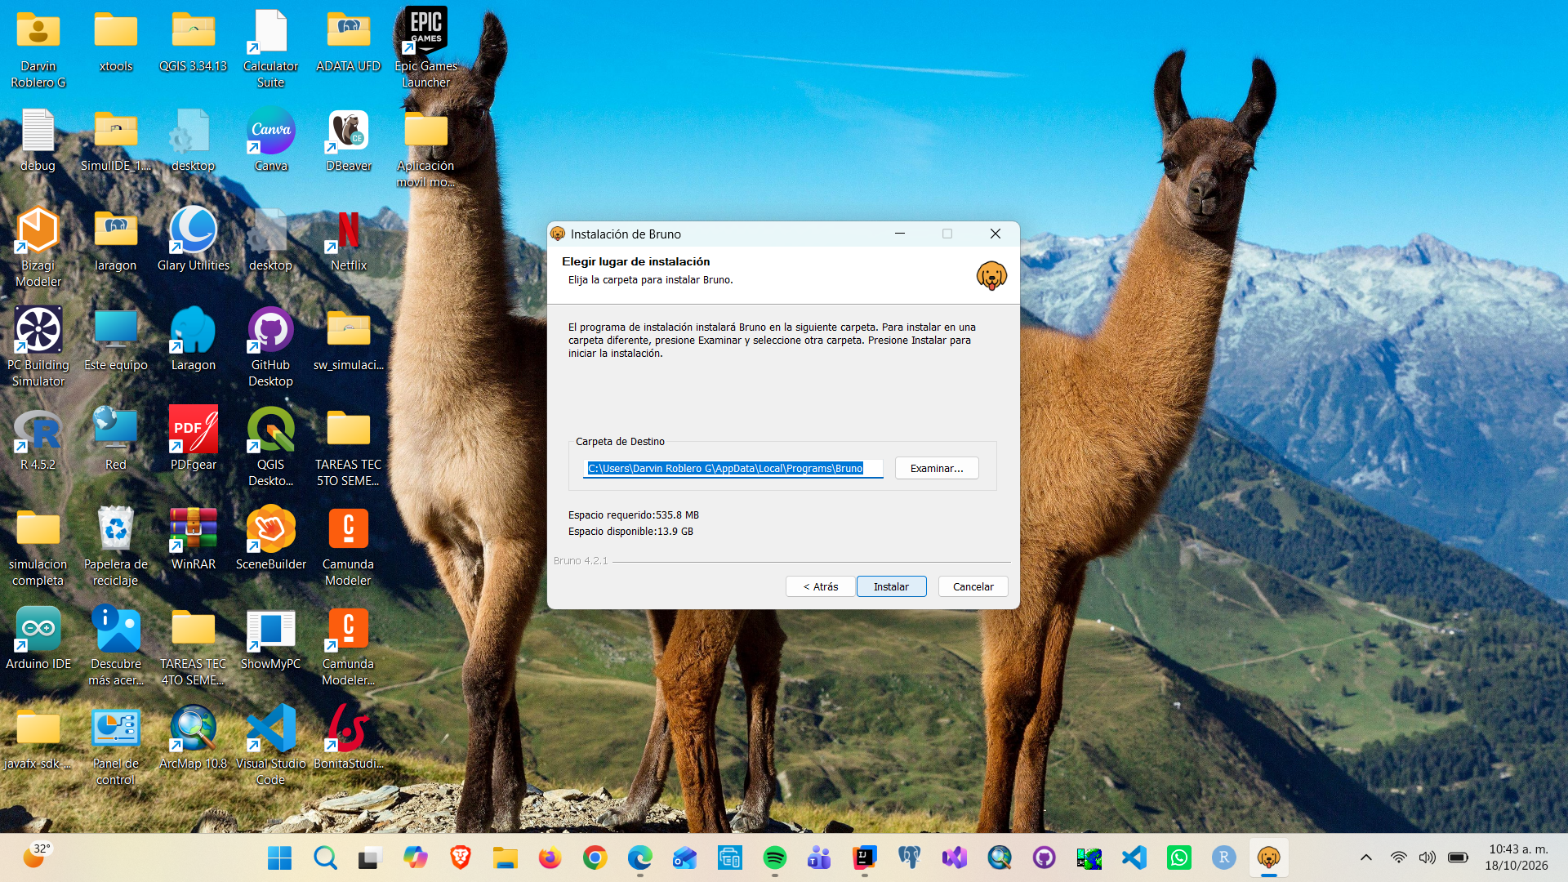
Luego elegimos la ruta donde guardaremos el programa para encontrarlo de manera rápida y que nos guarde las actividades a realizar.

Slide 7
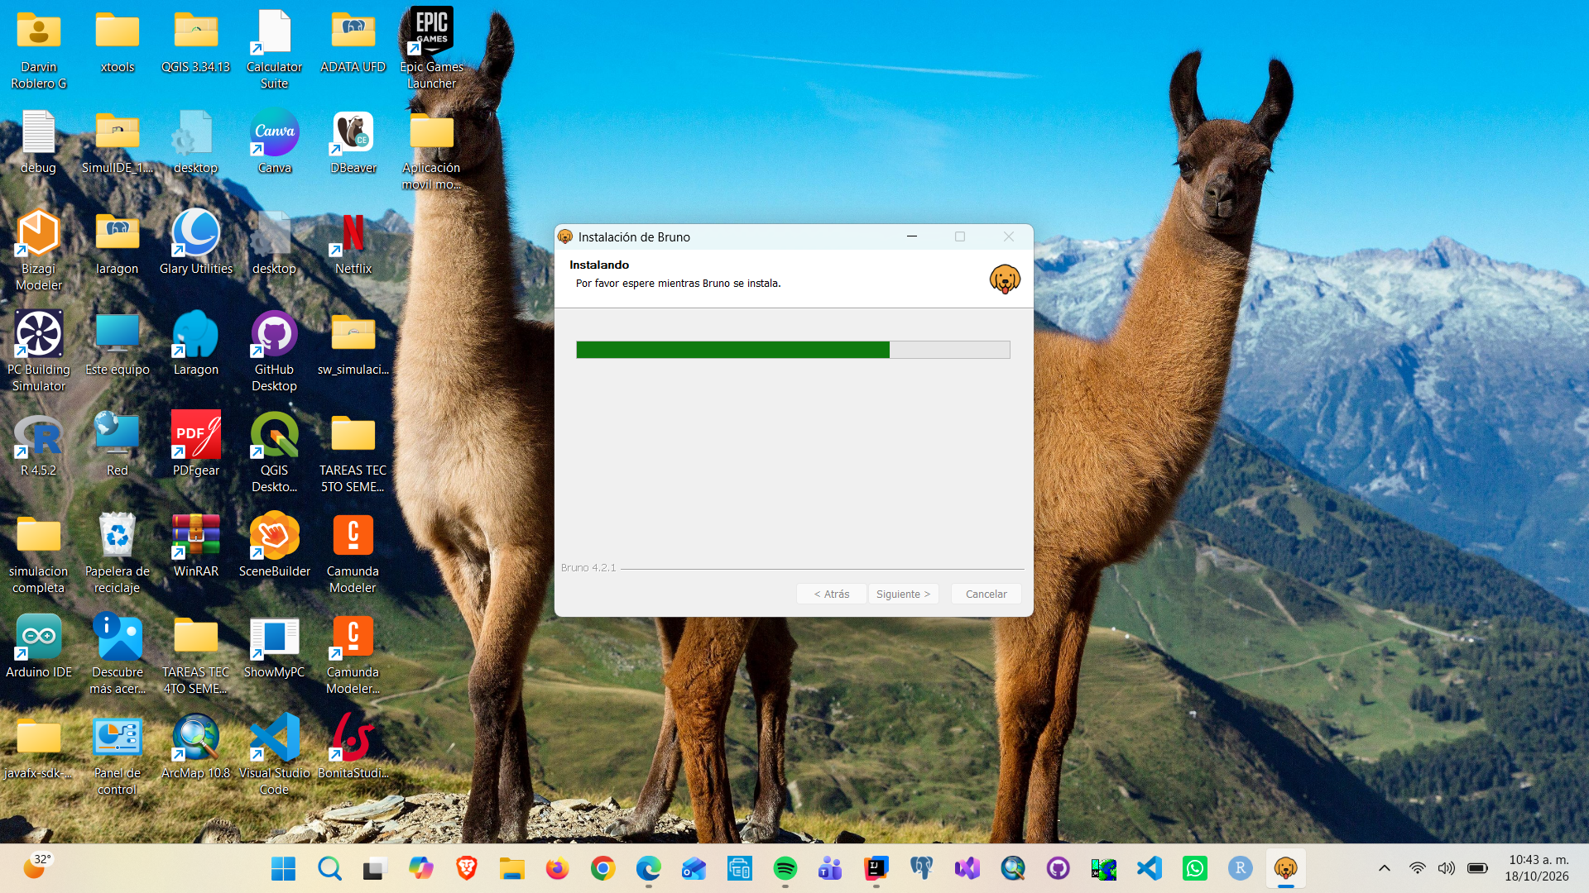
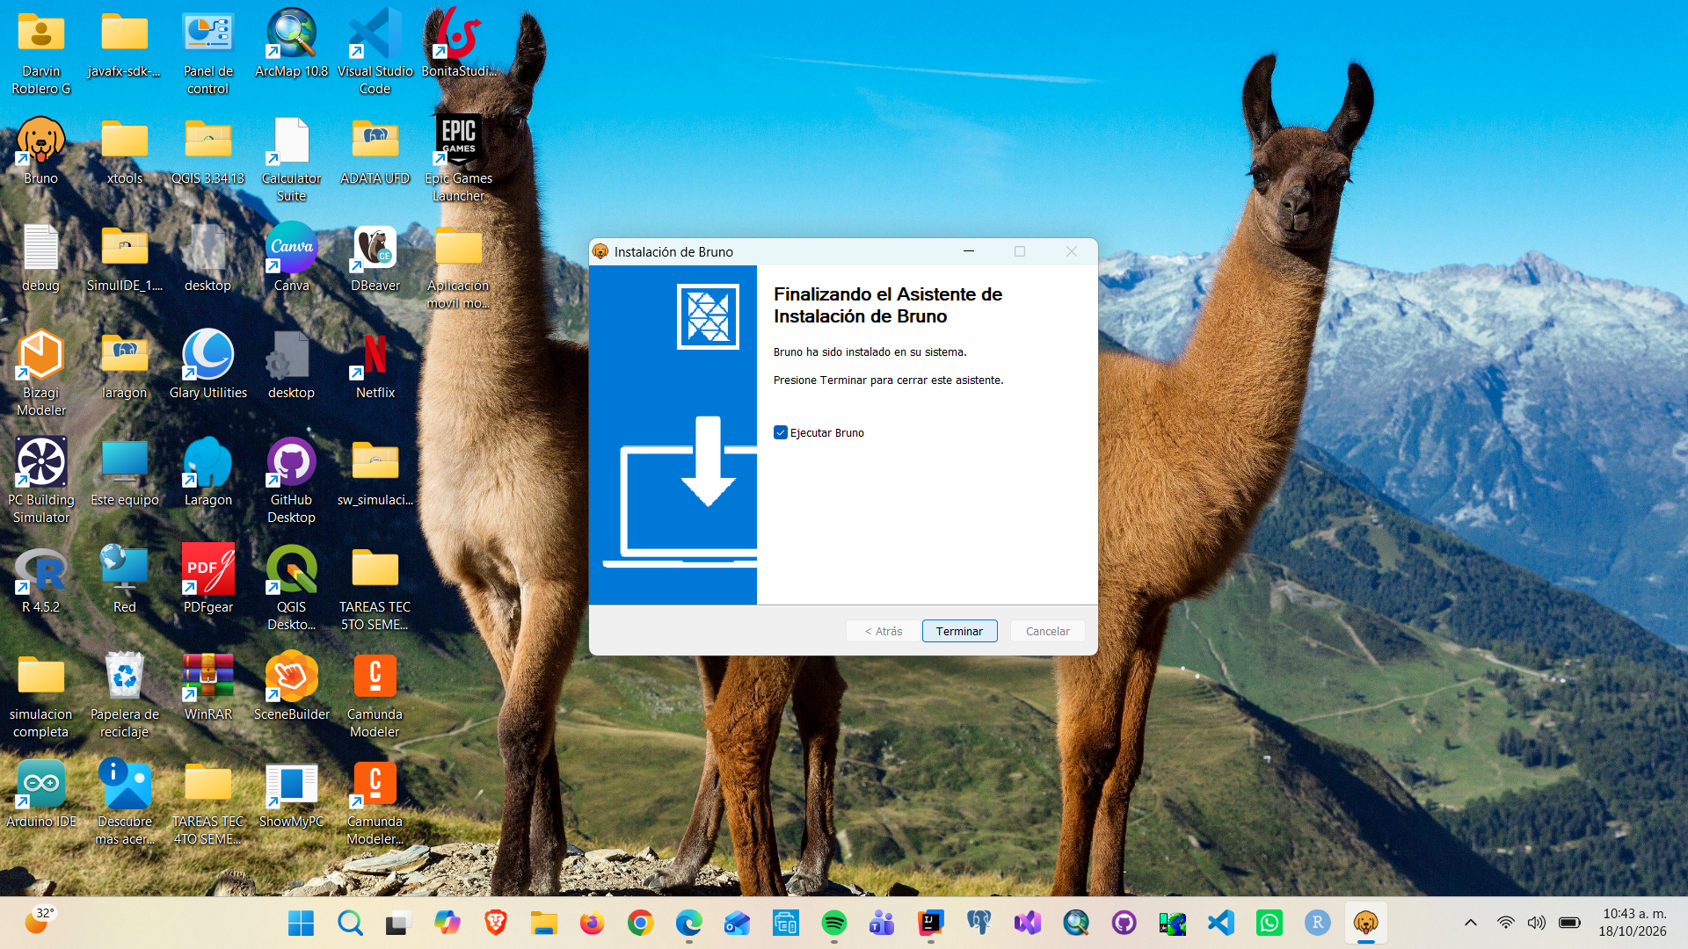
Después de haber elegido la carpeta procedimos a instalarlo y esperamos a que haya finalizado la instalación.

Slide 8
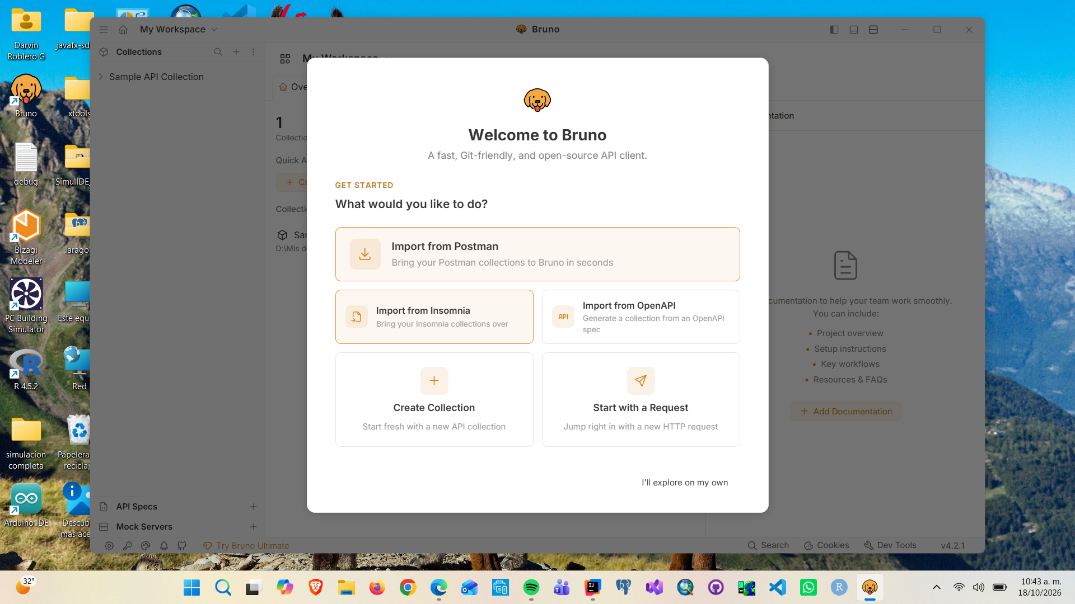
Y por ultimo abrimos el programa y estamos listo para realizar cualquier actividad.

Slide 9

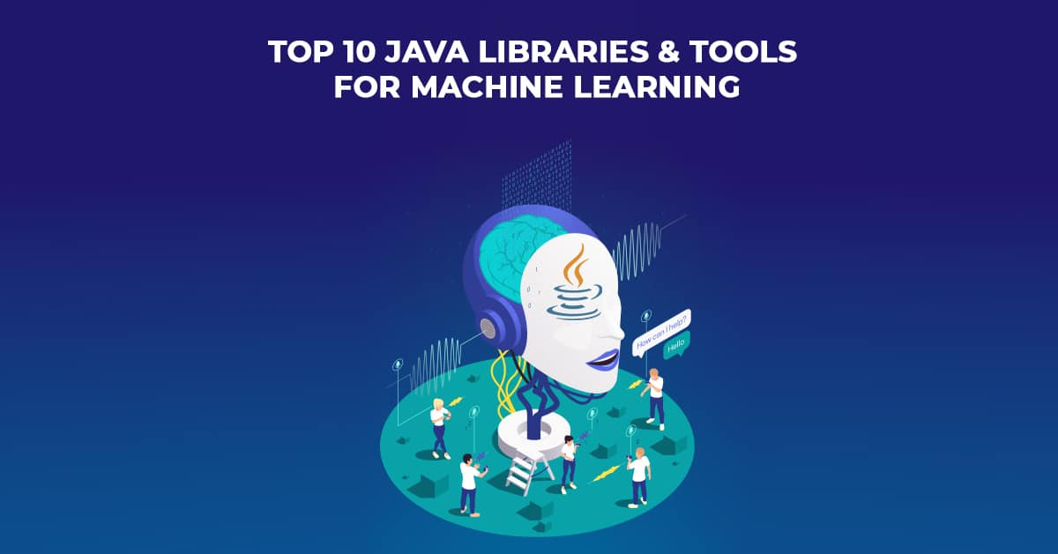
CONCLUSIÓN
Para finalizar el reporte aprendimos a instalar otro programa nuevo como es Bruno que nos ayudara para el desarrollo de las APIs en diferentes programas con la idea de verificar que todo este ejecutado correctamente y para ello se instalo de manera correcta con sus paquetes integrados para el buen funcionamiento.

Slide 10
Fuentes de Información
Bruno - El cliente API de Git-Native

